Slide 1

7.1 引言
7.2 数字滤波器的实现步骤
7.3 数字滤波器的技术指标
7.4 IIR数字滤波器的设计方法分类
7.5 模拟滤波器的设计
7.7 冲激响应不变法
7.9 双线性变换法

Slide 2
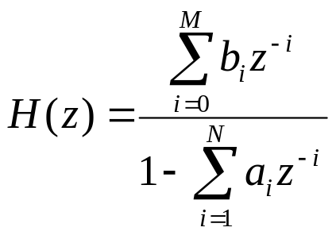
7.1 引言
本章主要讨论找到一个满足技术指标要求的可实现的因果稳定的数字滤波器来逼近理想的滤波器幅度特性。
IIR数字滤波器的特点
(1) 单位冲激响应h(n)是无限长；
(2) 系统函数是有理分式的形式
H(z)在有限z平面上既有极点又有零点。极点应全在Z平
面单位圆内；
系统的运算结构上既有正向支路，也有反馈支路，也就
是包含递归结构。

Slide 3
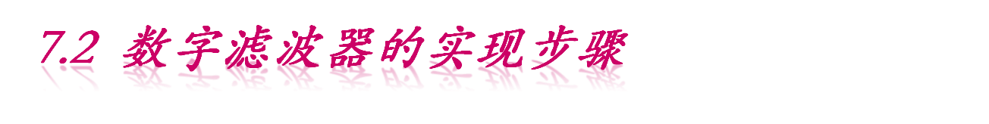
(1) 按照任务的需要 ，确定滤波器的性能指标；
(2) 用一个因果稳定的LSI系统函数去逼近这一性能要
求，逼近的系统函数可以是IIR或FIR滤波器；
(3) 用有限精度算法来实现这个系统函数，包括运算
结构，选择合适的字长以及有效数字的处理方法；
(4) 实际技术的实现，包括采用软件、专用数字滤波
器的硬件或专用的数字信号处理器实现。

Slide 4
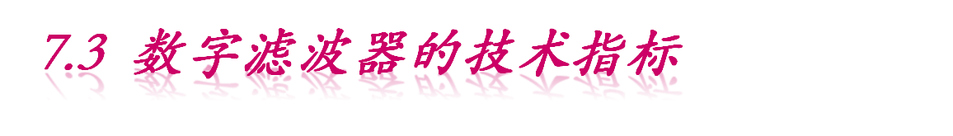
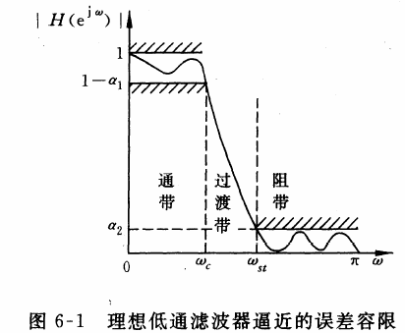






理想低通滤波器逼近的误差容限

Slide 5



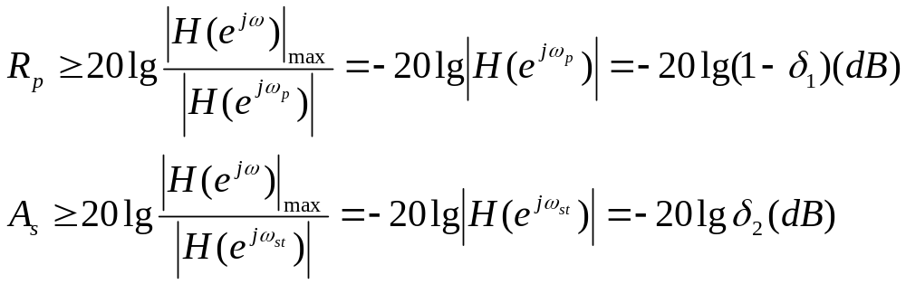
（1）有通带、阻带和过渡带
（2）通带中有通带截止频率 ，及通带波纹
（3）阻带中有阻带截止频率 ，及阻带波纹
（4） 在过渡带内，频率响应幅度从通带边沿到阻带
边沿是平滑过渡的；
（5） 一般用分贝dB来表示，即通带允许的最大衰减R_{p}
分贝及阻带应达到的最小衰减A_{s}分贝。

Slide 6
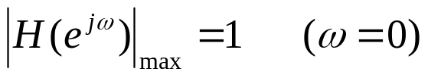
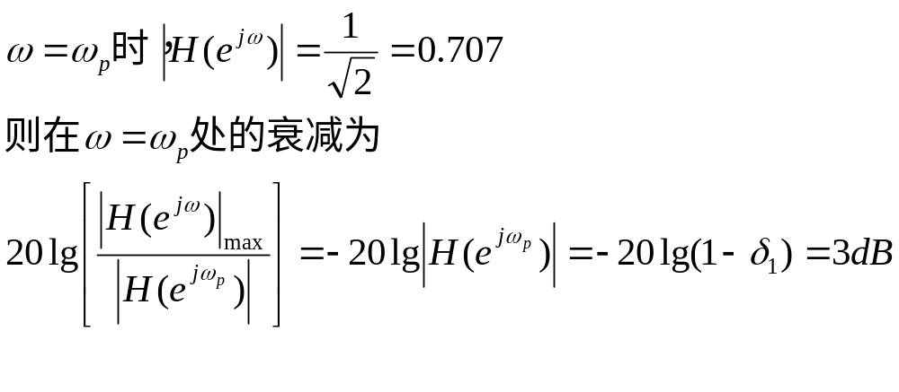
如果用 分贝来表示增益，则将
处的增益称为0dB，则通带边沿处的增益为-R_{p}分
贝，阻带起始频率处的增益为-A_{S}分贝。
例：

Slide 7


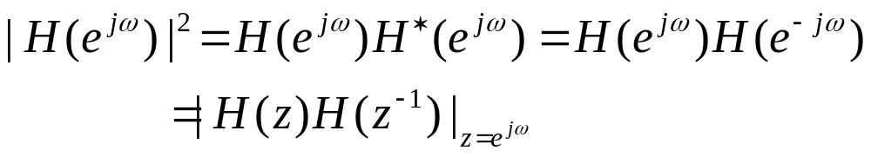
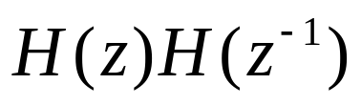
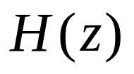
表征数字滤波器频率响应特性的三个参量是
幅度平方响应、相位响应、群延迟
根据傅立叶变换的性
质，当h(n)为实序列的时,满足
1. 幅度平方响应
的极点(零点)既是共轭的，又是以单位
圆为镜像对称的，就是成共轭倒数。
取单位圆内的极点作为 的极点。

Slide 8

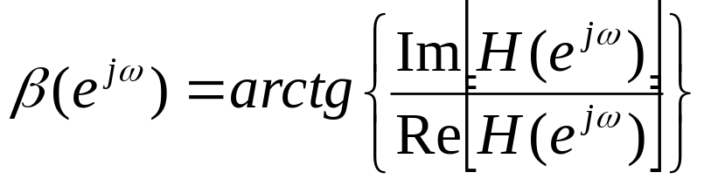
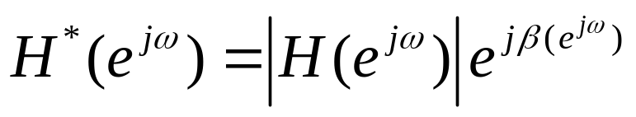
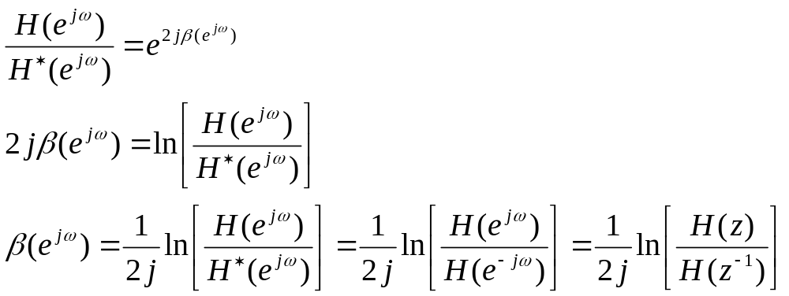
由于
所以
由于
所以又有

Slide 9

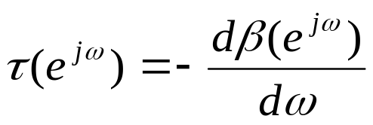
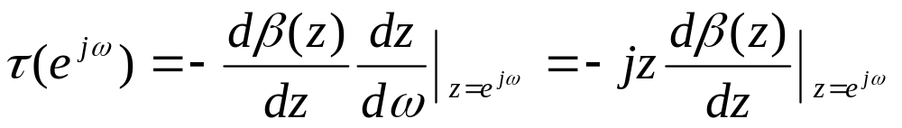
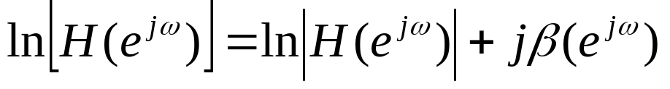

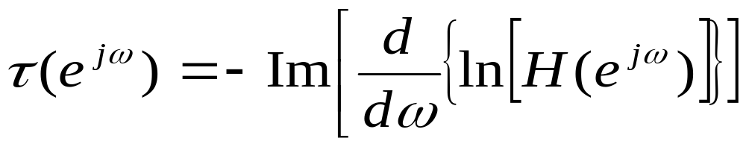
它是滤波器平均延迟的一个度量
可以化为
由于
所以
因而又有

Slide 10
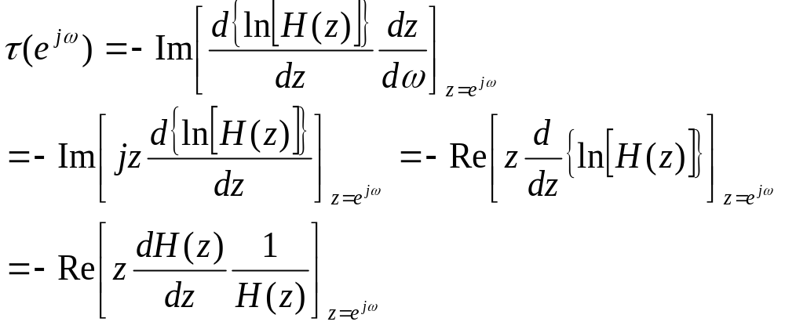
同样可化为
当滤波器为线性相位响应特性时，
则通带内延迟特性为常数。

Slide 11

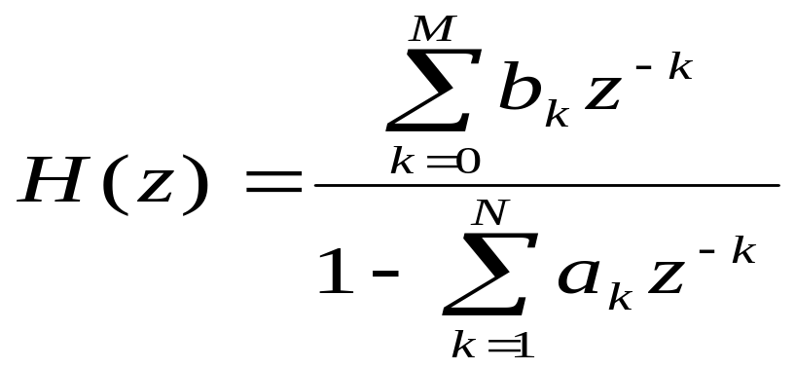

IIR系统函数
求出滤波器的各系数 ，使得在规定意义上(如
通带起伏及阻带衰减的要求或采用最优化准则)，
逼近所要求特性。
在z平面上逼近，得到数字滤波器。

Slide 12
冲激响应不变法
间接法
(从AF设计IIR DF)
阶跃响应不变法
双线性变换法
IIR DF
时域最小均方误差逼近法
直接法
（直接设计IIR DF)
频域最小均方误差逼近法
以及最小P误差法
零点极点配置累试法

Slide 13
7.5 模拟滤波器设计
7.5.1 引言
设计步骤：
（1）给定滤波器技术指标
（2）选定滤波器的类型（例如巴特沃思滤波器或
切比雪夫滤波器）
（3）计算滤波器需要的阶数
（4）通过查表或计算来确定归一化低通滤波器的
系统函数H_{an}(S)
（5）将H_{an}(S)转换为所需类型的滤波器系统函数H_{a}(S)

Slide 14

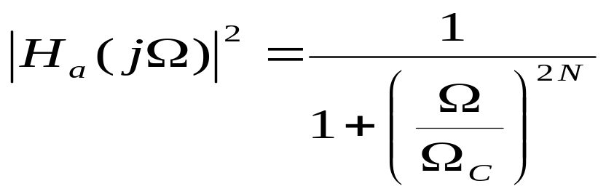
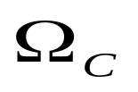
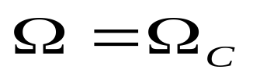
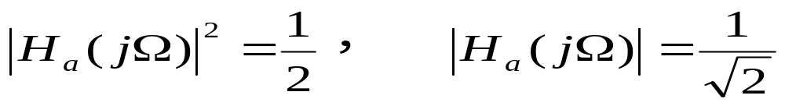
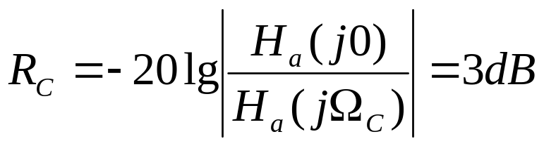
1、 幅度平方函数
称为巴特沃思滤波器的通带截止频率。
当 时，
因此 又称为巴特沃低通滤波器频率响应幅度衰减到3dB 时的带宽。

Slide 15



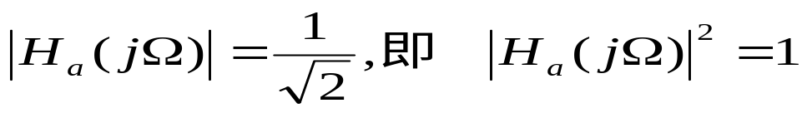

2、巴特沃思低通滤波器幅度特性的特点
（1） 时， ，无衰减；
（2） 时， ，即功率
减少 到一半，不管滤波器的阶数是多少，所有的幅
度曲线都在 处交汇于3dB衰减处。
（3）通带内，N越大，通带内幅度特性越平坦；
（4）过渡带及阻带内，N越大，幅度特性在这个频率范
围内衰减的越快。
1
0.707
N=2
N=4
N=8

Slide 16
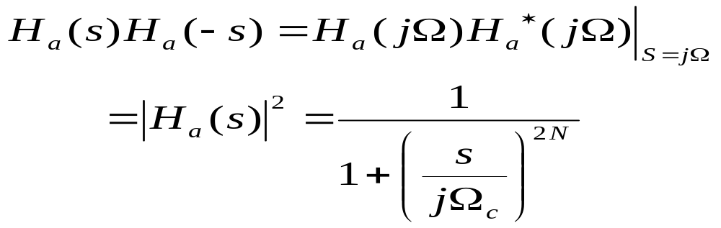
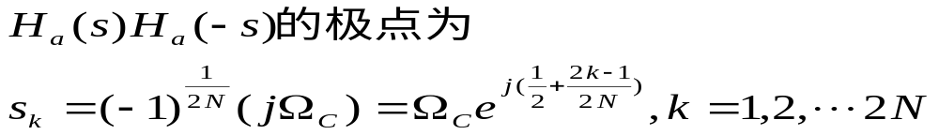
3、巴特沃思低通滤波器的系统函数
系统函数的全部零点在s= ∞处，在有限Z平面只有极点。

Slide 17






N=3（三阶）
N=4（四阶）

Slide 18

（1）极点在S平面是象限对称的，分布在半径为
的圆上，有2N个极点，当k =1,2, …,N时，
s_{k}即为左半平面极点，就是H_{a}(s)的极点；
（2）极点间隔的角度为 rad;
（3）极点不会落在虚轴上，这样系统H_{a}(s)才是稳
定系统；
（4）N为奇数时，实轴上有极点；
N为偶数时，实轴上没有极点。

Slide 19
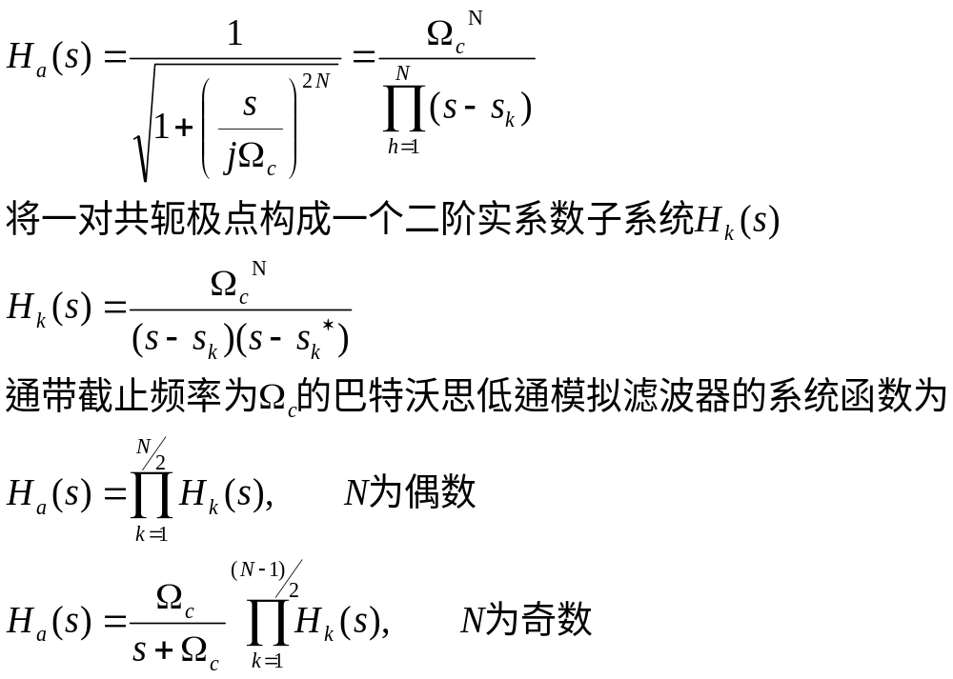

Slide 20
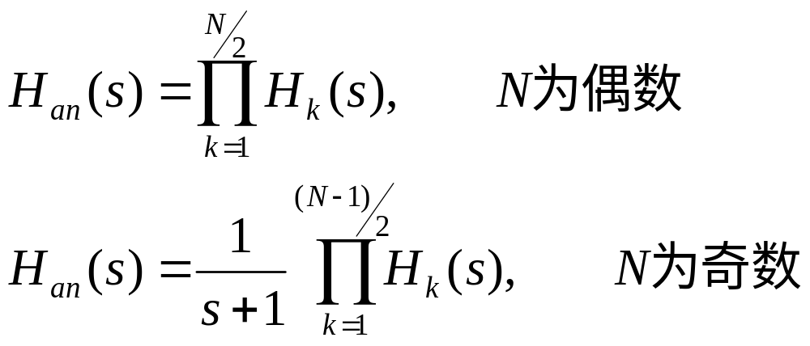
在滤波器设计手册中，为了便于对各种类型及各种
截止频率 的滤波器设计，都是将低通滤波器的截
止频率 归一化为1，此时巴特沃思归一化低通滤
波器的极点及系统函数只要将上面的公式中所有的
截止频率 换成1即可。

Slide 21
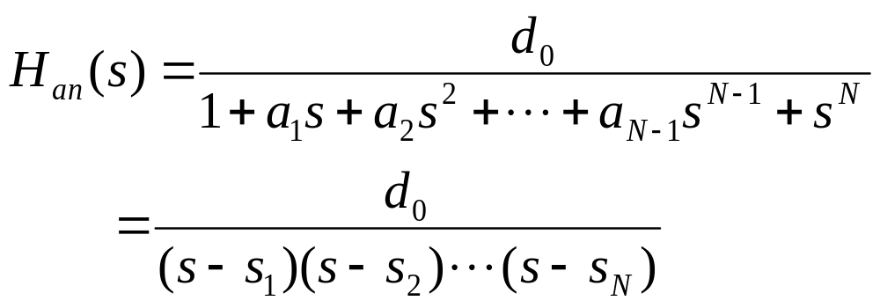
书P370~371的表7.2、表7.3、表7.4分别给出了归
一化巴特沃思低通滤波器分母多项式用系数、根
以及因式表示的数据。

Slide 22

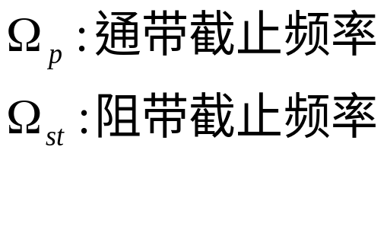






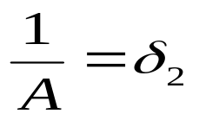




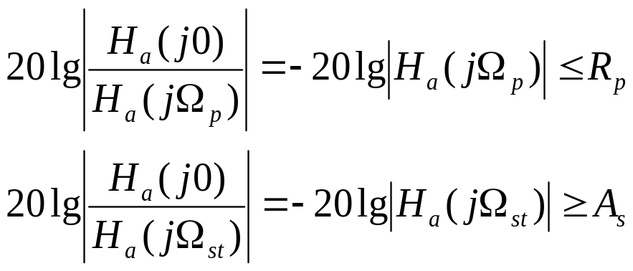
4、巴特沃思低通滤波器设计参数的确定
（1）设计时给定的参数

Slide 23
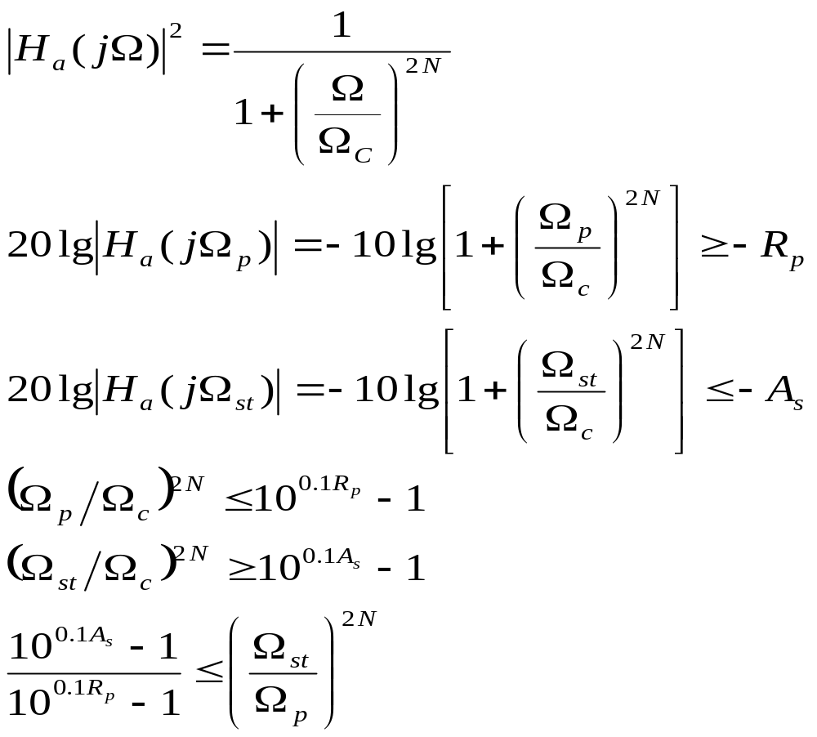
(2) 求滤波器阶次N

Slide 24
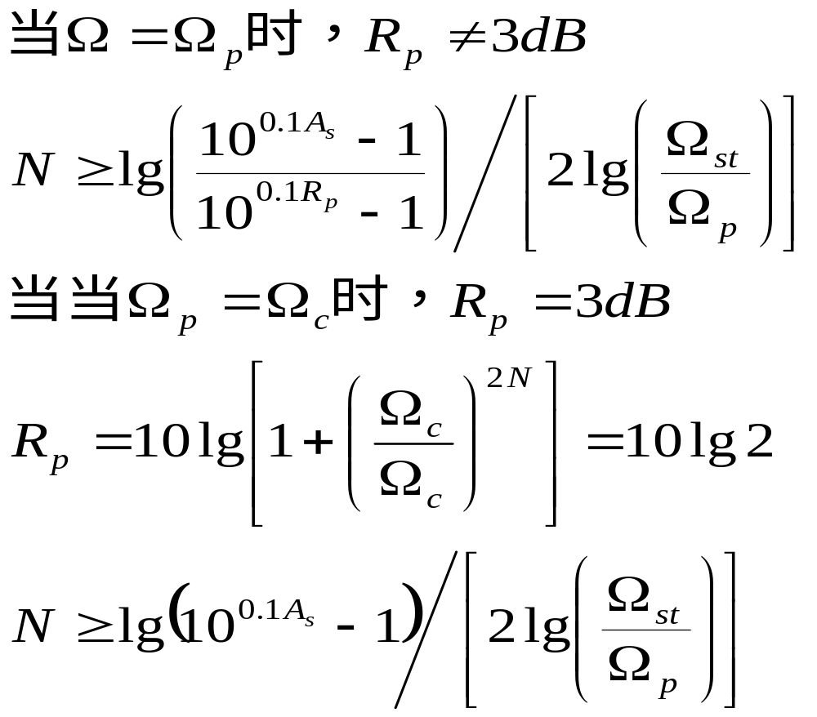

Slide 25
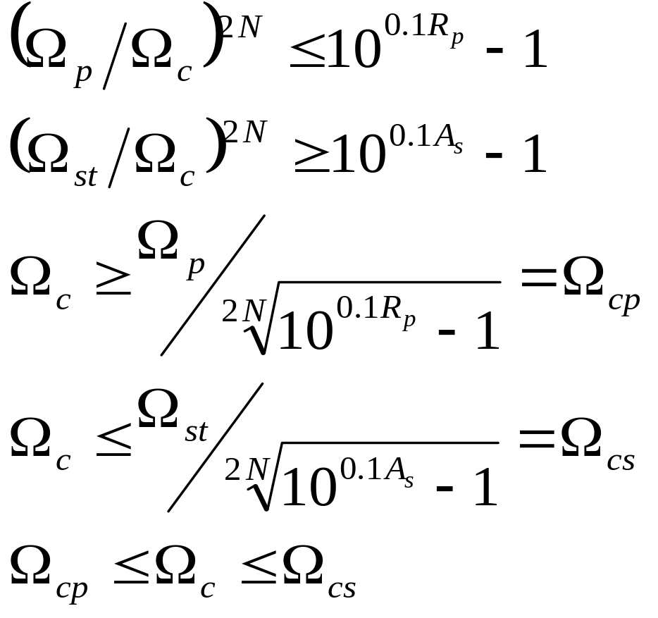
(3) 求

Slide 26
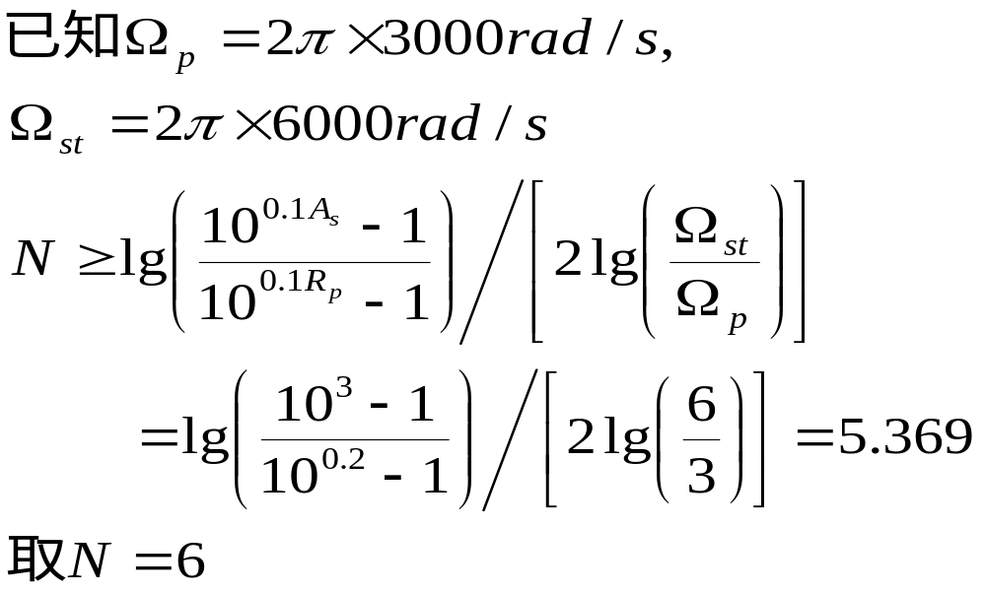
例 设计一个巴特沃思低通滤波器，其通带截止频率f_{p}=3000Hz，通带最大衰减R_{p}=2dB，阻带截止频率为f_{st}=6000Hz，阻带最小衰减A_{s} =2dB。
解：（1）求N。

Slide 27
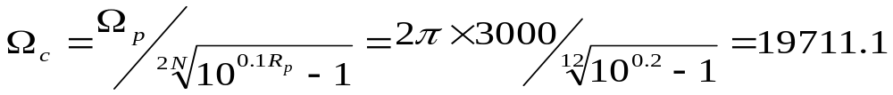
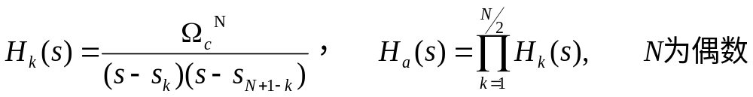
(2) 求 ，按通带满足衰减要求来求
两种方法求系统函数
第一种：由求出的 和N求H_{a}(s)的极点s_{k}，按照公式求所需的H_{a}(s)
第二种：由N求出归一化巴特沃思系统函数H_{an}(s)(利用表7.2或7.4)，
然后用 去归一化就得到所需的H_{a}(s)

Slide 28
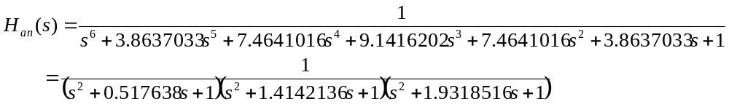
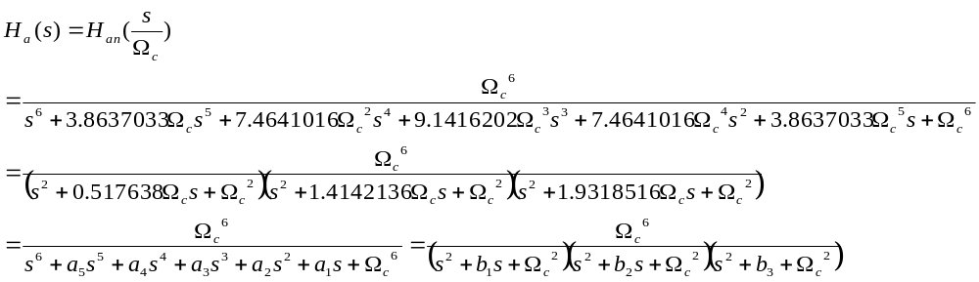
（3）求归一化巴特沃思低通滤波器H_{an}(s)。
（4）去归一化，求所需的H_{a}(s)

Slide 29
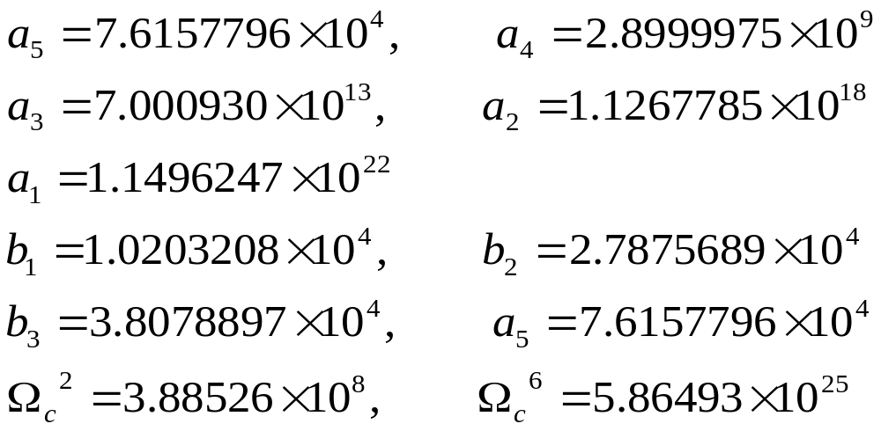

Slide 30

巴特沃思型、切比雪夫Ⅰ型、 Ⅱ型滤波器、椭圆函数型、
（1）从幅度响应比较。巴特沃思滤波器在全频段具有单调下降的幅度特性；
切比雪夫Ⅰ型滤波器在通带种呈等波纹形，在阻带呈单调下降；切比雪夫Ⅱ
型滤波器在通带内单调下降，在阻带呈等波纹形；椭圆函数型在通带阻带都
呈等波纹形。
（2）从过渡带比较。当所有的指标相同，巴特沃思滤波器的过渡带最宽，
椭圆函数的最窄。
（3）从阶次N比较。若滤波器具有相同的幅度特性指标，则所需的阶次依次
为巴特沃思型、切比雪夫Ⅰ型、 Ⅱ型滤波器、椭圆函数型。
（4）滤波器对参数量化（变化）的灵敏度比较，量化灵敏度越低越好，依
次为巴特沃思型、切比雪夫Ⅰ型、 Ⅱ型滤波器、椭圆函数型。
（5）相位响应的比较。贝塞尔具有最好的对线性相位的逼近，后面依次为
巴特沃思型、切比雪夫Ⅰ型、 Ⅱ型滤波器、椭圆函数型。但是贝塞尔型滤波
器幅度响应性能最差。

Slide 31
7.6 间接法的IIR数字滤波器设计方案
模拟-模拟频带转换
技术指标
样本归一化
模拟低通
模拟低通、高通
带通、带阻
数字化
数字低通、高通
带通、带阻
技术指标
样本归一化
模拟低通
数字低通、高通
带通、带阻
数字-数字频带转换
技术指标
样本归一化
模拟低通
数字化
数字低通、高通
带通、带阻
数字低通

Slide 32
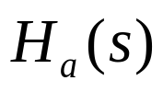


数字化的方法：是把s平面映射到z平面，使模拟系统函数
变换成所需的数字滤波器的系统函数 。
基本条件：
（1）S 平面的虚轴 映射到Z平面的单位圆 上;
（2）因果稳定的 就能映射成因果稳定 ,也就是要求
S平面的左半平面必须映射到Z平面的单位圆内。
几种映射方法：
冲激响应不变法、阶跃响应不变法、双线性变换法。

Slide 33
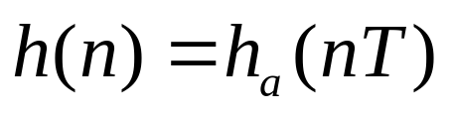
7.7 冲激响应不变法
1、变换原理
冲激响应不变法是使数字滤波器的单位冲激响应序列
h(n)逼近模拟滤波器的单位冲激响应h_{a}(t) 。
即抽样满足

Slide 34
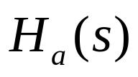
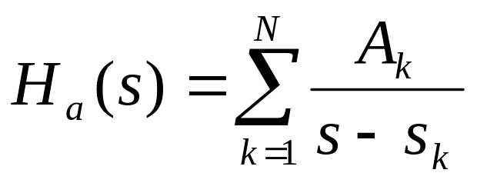

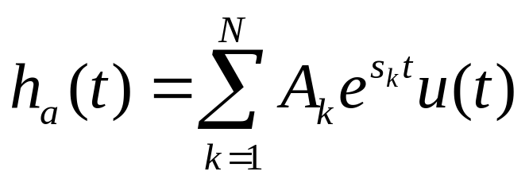
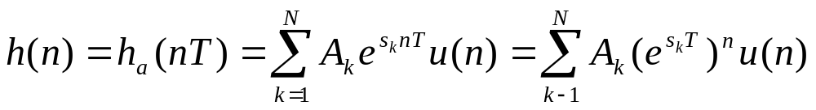
2、变换过程、变换关系式
设模拟滤波器的系统函数 只有单阶极点，且假
定分母的阶次大于分子的阶次。展开部分分式
其相应的冲激响应 是 的拉普拉斯变换即

Slide 35
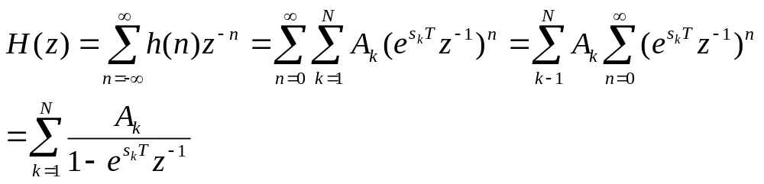
对h(n)求z变换，得数字滤波器系统函数

Slide 36
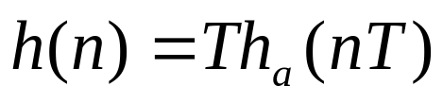





数字滤波器的频率响应等于模拟滤波器频率响应的周
期延拓，等式之间还有一个1/T的加权因子，当抽样
频率高时，滤波器增益会太高。
修正方法：
令
则有
及
因 ， 共轭极点，其 变成H(z)关系

Slide 37
3、从S平面变换到Z平面的变换关系
z=e^{st}
z=re^{jω} s= σ+ jΩt
z=re^{jω}= e^{(σ+ jΩ)t}= e^{σt}e^{+jΩt}
r=e^{σt} ω=ΩT
S平面
Z平面
jΩ
jIm[z]
3π/T
π/T
0
σ
-1
0
1
Re[z]
-π/T
-3π/T

Slide 38



4、H_{a}(s)和变换后H(z)之间的关系
（1）s平面的单极点 变换到z平面上
处的单极点。
（2）两者部分分式的系数是相同的，都是
（3）如果模拟滤波器是稳定的，则数字滤波器也
是稳定的。
（4）能保证两者极点代数对应关系，但不存在s平面z平面的一一对应关系，尤其是零点就没有这种关系。而是随 的极点及系数两者而变
化。

Slide 39




6、混叠失真
数字滤波器的频率响应是模拟滤波器频率
响应的周期延拓，延拓的周期为
因此，根据抽样定理，模拟滤波器的最高频率必
须小于 ，数字滤波器的频率响应才能带限于
，才能不失真的重现模拟滤波器的频率响应。
由于数字滤波器设计的设计指标是用数字频率给出，
如果增加采样频率，则样本模拟滤波器的截止频率
也会成比例的增加，因此不能用改变采样频率的方法
来控制混叠失真。

Slide 40

7、频率间的关系
8、冲激响应不变法的特点
（1）线性相位
（2）由于要求模拟滤波器是严格带限的，因此不能用于设计高通及带阻滤波器，这是由于当f>f_{s}/2时，它们的幅度响应仍不衰减，一定会产生混叠失真；
（3）冲激响应不变法的变换关系，只适用于并联结构的系统函数，即系统必须先展开成部分分式。
（4）适用于要求时域冲激响应能逼近模拟滤波器场合。

Slide 41




例 设模拟滤波器的系统函数为
试利用冲激响应不变法，设计IIR数字滤波器。
解：直接利用可得数字滤波器的系统函数为
设T＝1，则有

Slide 42

模拟滤波器与数字滤波器的频率响应分别为

Slide 43

7.9 双线性变换法
目的：主要用来克服混叠现象。
1、基本思路
双线性变换法是使数字滤波器的频率响应与模拟滤波
器的频率响应相似的一种变换方法。
首先把整个s平面压缩变换到某一中介的s₁平面的
一条横带里(即从-π/T到π/T)；
其次再通过上面讨论过的标准变换关系 ,
将此横带变换到整个z平面上去,这样就使s平面与
z平面一一对应来消除混叠。

Slide 44
jΩ
jΩ₁
jIm[z]
π/T
σ
-1
0
1
0
0
σ₁
Re[z]
-π/T
S平面
S₁平面
z平面
双线性变换法的映射关系

Slide 45





2、变换过程及变换关系式
（1）将s平面整个jΩ轴压缩变换到s₁平面jΩ₁轴上的－π/T到
π/T一段，可以采用的变换方式：
这样，
上式可以写成：
解析延拓到s平面和s₁平面，令 则

Slide 46





（2）将s₁平面通过以下标准变换关系映射到z平面
（3）得到s平面和z变换的单值映射关系
（4）为使模拟滤波器的某一频率与数字滤波器的任一频率有对应关系引入待定常数c，

Slide 47




仍将 代入，可得
变换关系为
这种变换就称为双线性变换。

Slide 48


3、非线性的频率变换关系
模拟角频率Ω与数字频率ω之间的
变换关系
当零频附近呈线性关系，当增加
时，就存在非线性关系。
当Ω= ± ∞时， ，也就
是数字频率终止与折叠频率处。
Ω/c=tan(ω/2)
-π
0
π
ω

Slide 49
4、双线性变换的特点
（1）由于没有频率响应的混叠失真，可以设计低通、带通、高通、带阻各种滤波器；
（2）频率变换是非线性的，会导致DF的幅频响应相对于AF的幅频响应有畸变。例如理想微分器及线性相位的AF经过变换后不再保持原有的理想微分器及线性相位的特点。
（3）变换关系适用于各种结构的系统函数。

Slide 50
ω
ω=2tan⁻¹(Ω/c)
π
π
ω₂
ω₂
ω₁
ω₁
0
0
Ω₁
Ω₂
Ω
|H(e^{jω})|
|H_{a}(jΩ)|
0
Ω₁
Ω₂
Ω
理想微分器经双线性变换后幅频响应产生畸变

Slide 51


解决办法：将频率加以预畸，即利用
将给定的数字滤波器的截止频率 （即临界频率）变换成
模拟频率 ，利用这组 来设计模拟滤波器，对设计好
的样本模拟原形滤波器经过双线性变换后，即可以得到所需
要的数字滤波器，它的截止频率恰好是

Slide 52

5、模拟滤波器数字化方法
利用双线性变换将模拟滤波器数字化的办法：
（1）s到z之间的变换是简单的代数关系，可以将
模拟滤波器的系统函数用代数置换得到数字滤波
器的系统函数：
（2）先将模拟系统分解为并联或级联的子系统，
每个系统都变成低阶的，然后再对每个子系统函
数分别进行双线性变换。
因为模拟系统函数的分解有大量的图表可以利
用，分解起来比较方便。

Slide 53

6、用列表格的方法来完成双线性变换
此变换在概念上很清楚，但是实际变换可能会比较复杂，可以
先求出双线性变换法中数字滤波器的系数与模拟滤波器的系数
之间的关系式，并列成表格，便可以利用表格进行设计。

Slide 54
一阶N＝1
A₀ (d₀+d₁c)/R A₁ (d₀-d₁c)/R B₁ (e₀-e₁c)/R R (e₀+e₁c)
二阶N＝2
A₀ (d₀+d₁c+d₂c²)/R A₁ (2d₀-2d₂c²)/R A₂ (d₀-d₁c+d₂c²)/R B₁ (2e₀-2e₂c²)/R B₂ (e₀-e₁c+e₂c²)/R R (e₀+e₁c+e₂c²)
三阶N＝3
┇ ┇
C 是变换常数 ，一般取得c=T/2

Slide 55

例：用冲激响应不变法和双线性变换法设计数字巴特沃思低通滤波器。给定的指标为f<1kHz,幅度特性下降小于1dB,当频率大于f_{st}=1.5kHz的阻带内，衰减大于15dB,抽样频率为f_{s}=10kHz
（一 ）冲激响应不变法

Slide 56


Slide 57

（3）求归一化巴特沃思低通滤波器H_{an}(s)。
（4）去归一化，求所需的H_{a}(s)

Slide 58


Slide 59

二、双线性变换法

Slide 60


Slide 61


Slide 62


Slide 63


Slide 64


